Slide 1

Лекция 7. Начало общественного служения Господа Иисуса Христа. Христос на первой Пасхе в Иерусалиме.

Slide 2
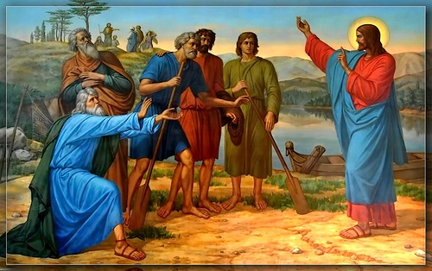
Первые ученики Христа (Ин. 1, 25-51).

Slide 3
35. На другой день опять стоял Иоанн и двое из учеников его.
36. И, увидев идущего Иисуса, сказал: вот Агнец Божий.
37. Услышав от него сии слова, оба ученика пошли за Иисусом.
38. Иисус же, обратившись и увидев их идущих, говорит им: что вам надобно? Они сказали Ему: Равви, — что значит: учитель, — где живешь?
39. Говорит им: пойдите и увидите. Они пошли и увидели, где Он живет; и пробыли у Него день тот. Было около десятого часа.
40. Один из двух, слышавших от Иоанна об Иисусе и последовавших за Ним, был Андрей, брат Симона Петра.
41. Он первый находит брата своего Симона и говорит ему: мы нашли Мессию, что значит: Христос;
42. и привел его к Иисусу. Иисус же, взглянув на него, сказал: ты — Симон, сын Ионин; ты наречешься Кифа, что значит: камень Петр.
43. На другой день Иисус восхотел идти в Галилею, и находит Филиппа и говорит ему: иди за Мною.
44. Филипп же был из Вифсаиды, из одного города с Андреем и Петром.
45. Филипп находит Нафанаила и говорит ему: мы нашли Того, о Котором писали Моисей в законе и пророки, Иисуса, сына Иосифова, из Назарета.
46. Но Нафанаил сказал ему: из Назарета может ли быть что доброе? Филипп говорит ему: пойди и посмотри.
47. Иисус, увидев идущего к Нему Нафанаила, говорит о нем: вот подлинно Израильтянин, в котором нет лукавства.
48. Нафанаил говорит Ему: почему Ты знаешь меня? Иисус сказал ему в ответ: прежде нежели позвал тебя Филипп, когда ты был под смоковницею, Я видел тебя.
49. Нафанаил отвечал Ему: Равви! Ты Сын Божий, Ты Царь Израилев.
50. Иисус сказал ему в ответ: ты веришь, потому что Я тебе сказал: Я видел тебя под смоковницею; увидишь больше сего.
51. И говорит ему: истинно, истинно говорю вам: отныне будете видеть небо отверстым и Ангелов Божиих восходящих и нисходящих к Сыну Человеческому.
Ин. 1, 35-51:

Slide 4
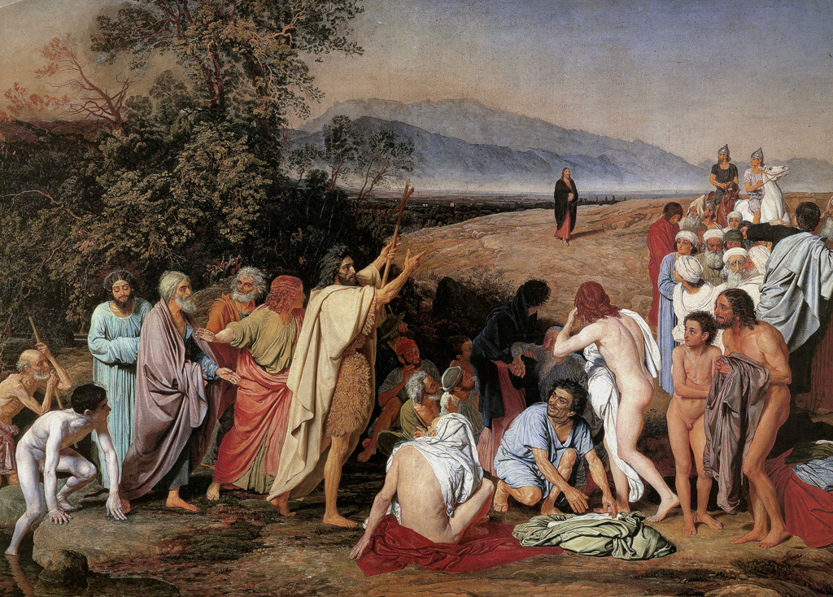
Призвание апостола Андрея и Иоанна
«И, увидев идущего Иисуса, сказал: вот Агнец Божий»
Зигабен: «Хотя и никто не спрашивал его об Иисусе Христе, однако он вынужден опять говорить то же, и повторением этих слов он будит как бы дремавший ум иудеев»

Slide 5
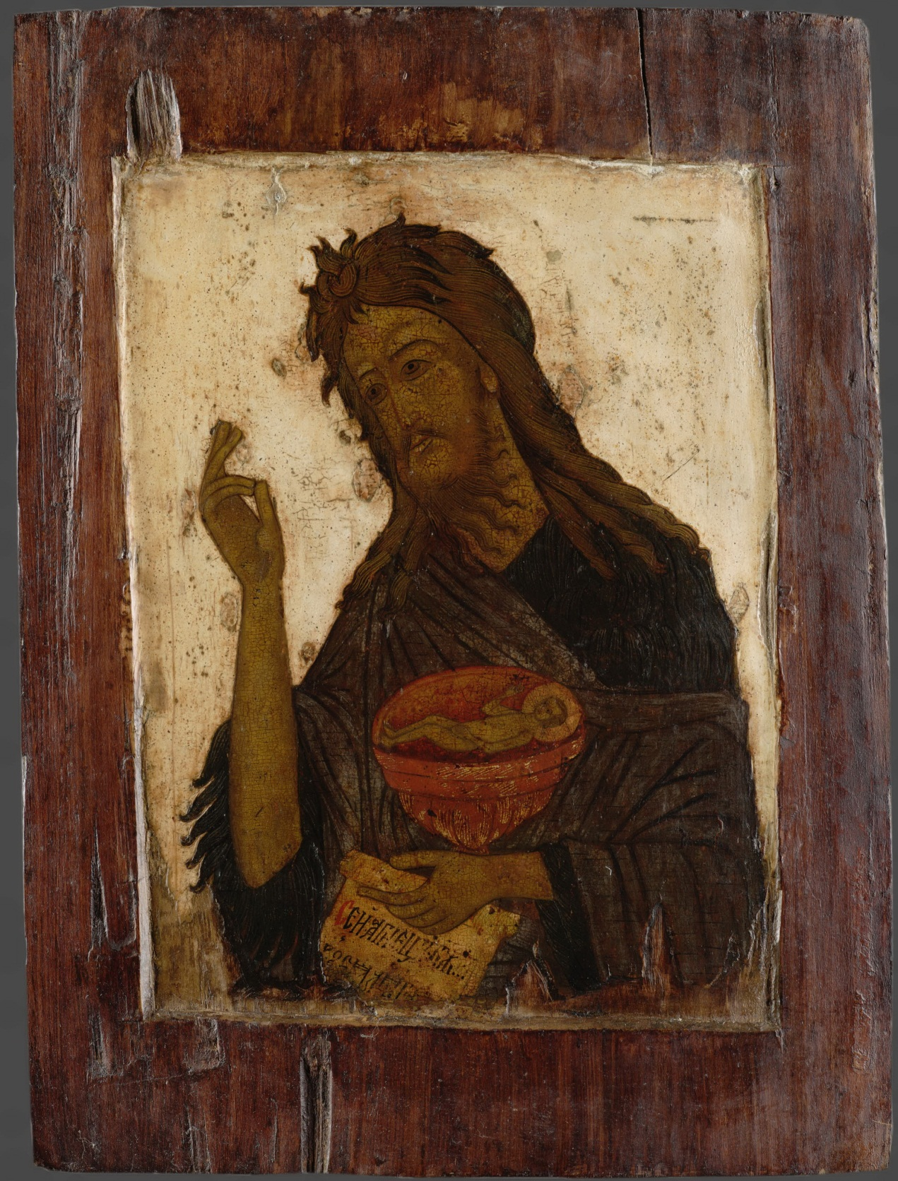
«Се Агнец Божий…»
Зигабен: «Вот Агнец, прообразованный в законе и возвещенный Исаией…Он был послан Богом на заклание для спасения людей».
Зигабен: «Заколаемый агнец законный уничтожал грехи одного народа израильского, как тень, предначертание и прообраз истины, а закланный Агнец Божий уничтожает грехи всего мира и очищает всех живущих в мире, как истина».

Slide 6


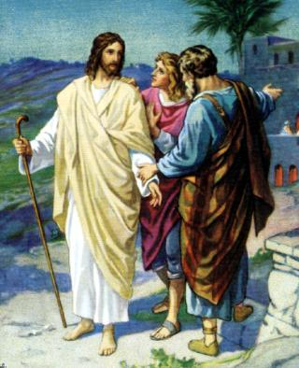
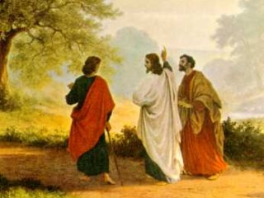
37-39 ст.: «Услышав от него сии слова, оба ученика пошли за Иисусом. Иисус же, обратившись и увидев их идущих, говорит им: что вам надобно? Они сказали Ему: Равви, — что значит: учитель, — где живешь? Говорит им: пойдите и увидите. Они пошли и увидели, где Он живет; и пробыли у Него день тот. Было около десятого часа»
Зигабен: «Хотя слушали многие, но услышали только эти, разумеется, ушами душевными, а другие услышали телесными. Из учеников Иоанна пошли тогда за Иисусом Христом только двое, а многие другие остались, и пошли, конечно, желая сблизиться с Ним»
Зигабен: «Хотя они ничему еще не научились у Иисуса Христа, однако называют Его учителем, указывая этим причину, вследствие которой они следовали, именно чтобы услышать что-либо полезное, и таким образом включали сами себя в число учеников»
Свт. Иоанн Златоуст: «Он никого не призывает к Себе прежде, чем кто сам присоединится к Нему. И это делает не просто, но по свойственной Ему мудрости и разуму. Если бы никто не приходил к Нему добровольно, а Сам Он привлекал к Себе каждого, то, быть может, после они и оставили бы Его. Но как они сами решились на это, то и оставались уже тверды в своем намерении»
Свт. Иоанн Златоуст «Чесо ищета? - Отсюда мы научаемся, что Бог Своими дарами не предваряет наших желаний, но, когда мы начнем, когда обнаружим желание, тогда и Он подает нам многие способы к спасению»
Десятый час равнялся нашему четвертому часу пополудни, следовательно, ученики пробыли у Христа весь остаток того дня и всю ночь
Блж. Феофилакт: «Господь не сказывает им признаков дома, но говорит: «Пойдите и увидите». Поступает так для того, чтоб еще более привлечь их к последованию, а вместе и обнаружить силу их желания в том случае, если они не затруднятся дорогою».
«Спрашивает не для того, чтобы узнать, а чтобы вопросом еще более приблизить их к Себе, сообщить им более дерзновения и показать, что они достойны беседовать с Ним… чтобы успокоить их смущенное и неспокойное сердце и внушить им дерзновение»

Slide 7
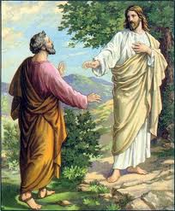
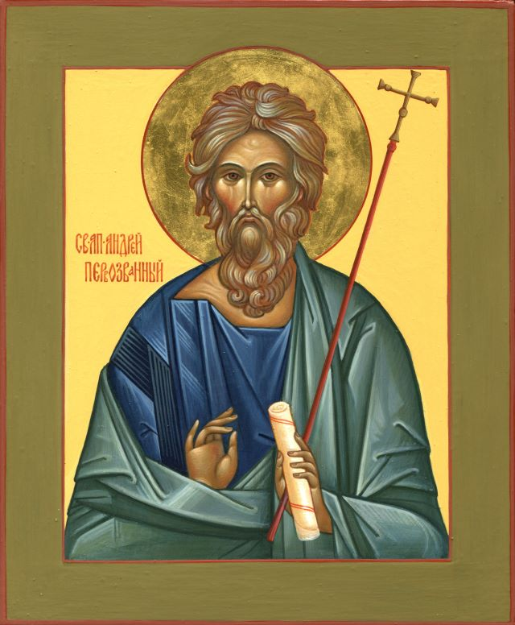
40-42 ст.: «Один из двух, слышавших от Иоанна об Иисусе и последовавших за Ним, был Андрей, брат Симона Петра. Он первый находит брата своего Симона и говорит ему: мы нашли Мессию, что значит: Христос; и привел его к Иисусу. Иисус же, взглянув на него, сказал: ты — Симон, сын Ионин; ты наречешься Кифа, что значит: камень Петр».
Призвание Симона Петра
Зигабен: «Умолчал об имени другого, или потому что он не был известен и знаменит, или потому что это был сам пишущий, как говорят некоторые»
Христос, в настоящем случае не менял Симону имени. Этим Он предсказывал Симону только великое будущее. Поэтому-то Симон, из благоговения к Господу приняв новое имя Петр, не оставил и прежнего, называясь до конца жизни своей Симоном Петром

Slide 8
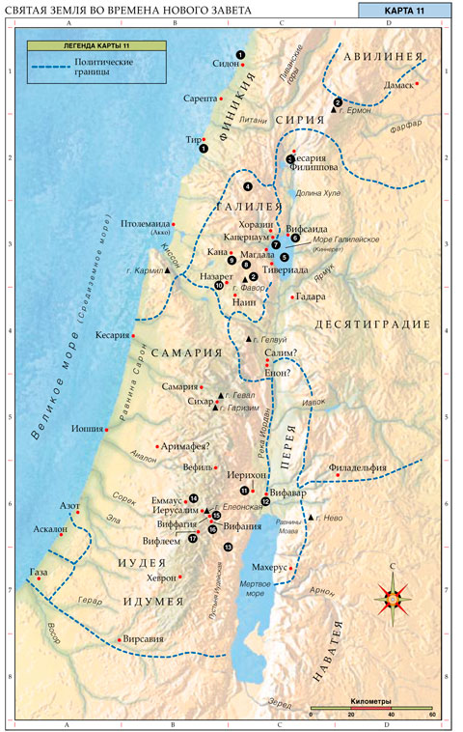
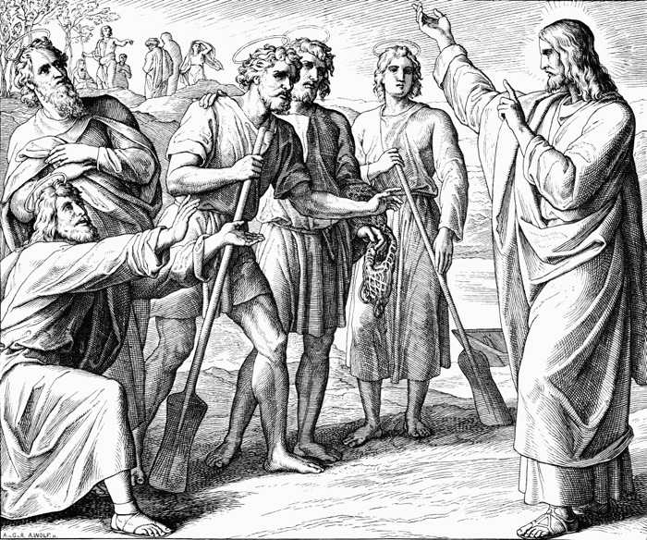
Призвание Филиппа
43-44 ст.: «На другой день Иисус восхотел идти в Галилею, и находит Филиппа и говорит ему: иди за Мною. Филипп же был из Вифсаиды, из одного города с Андреем и Петром».
Свт. Иоанн Златоуст: «Вероятно, Филипп последовал за Христом, увидев и спутников Петра и услышав (о Христе) от Иоанна. Вероятно также, и глас Христов произвел в нем свое действие. Христос знал, кто будет для Него благопотребен»
Зигабен: «А евангелист говорит, и из какого города он происходил, именно из Вифсаиды, города малого и незнатного, чтобы ты знал, что немощная мира этого избрал Бог»
Призвание Филиппа, как и других учеников, в этот раз не было еще призванием их к постоянному следованию за Христом или тем более призванием к апостольскому служению. Ученики после того первого призвания еще уходили домой и временами занимались своими делами

Slide 9
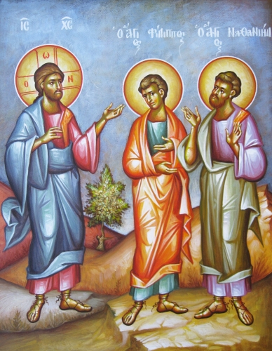
Призвание Нафанаила
У синоптиков среди 12 учеников нет имени Нафанаила, считается, что там он называется Варфоломеем
Варфоломей – то есть «сын» «Птоломея»
А Нафанаил –личное имя апостола

Slide 10

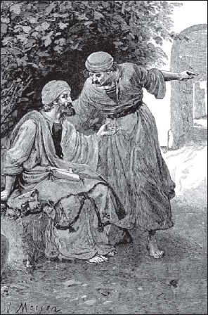
45-46: «Филипп находит Нафанаила и говорит ему: мы нашли Того, о Котором писали Моисей в законе и пророки, Иисуса, сына Иосифова, из Назарета. Но Нафанаил сказал ему: из Назарета может ли быть что доброе? Филипп говорит ему: пойди и посмотри».
Свт. Иоанн Златоуст: «Нафанаил был человек точный и во всем дознавал истину»
Зигабен: «Нафанаил ожидал Иисуса Христа из Вифлеема, слыша же теперь, что Он из Назарета, смутился и недоумевал, находя слова Филиппа несогласными с пророчеством»

Slide 11

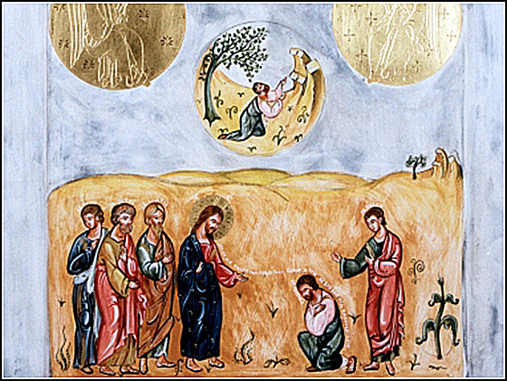
47-48 ст.: «Иисус, увидев идущего к Нему Нафанаила, говорит о нем: вот подлинно Израильтянин, в котором нет лукавства. Нафанаил говорит Ему: почему Ты знаешь меня? Иисус сказал ему в ответ: прежде нежели позвал тебя Филипп, когда ты был под смоковницею, Я видел тебя. Нафанаил отвечал Ему: Равви! Ты Сын Божий, Ты Царь Израилев».
Блж. Феофилакт: «Христос хвалит Нафанаила как истинного израильтянина, потому что он не сказал ничего ни в пользу, ни против Его; ибо слова его происходили не от неверия, а от осмотрительности и от ума, знавшего из закона, что Христос придет не из Назарета, а из Вифлеема».
Зигабен: «Нафанаил называет Христа Богом по благодати. Это видно из присоединения слов: Ты еси Царь Израилев, потому что Сын Божий по естеству есть Царь не только израильтян, но и всех людей»
Есть предположение, что Нафанаил имел обычай совершать установленную молитву под смоковницей и, вероятно, в тот раз во время молитвы испытал какие-то особенные переживания, которые ярко отложились у него в памяти и о которых не мог знать никто из людей.

Slide 12

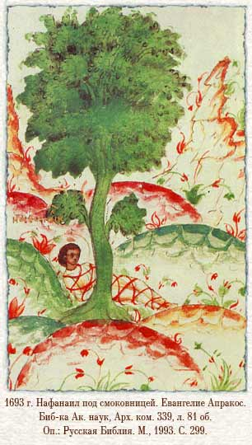
50-51 ст.: «Иисус сказал ему в ответ: ты веришь, потому что Я тебе сказал: Я видел тебя под смоковницею; увидишь больше сего. И говорит ему: истинно, истинно говорю вам: отныне будете видеть небо отверстым и Ангелов Божиих восходящих и нисходящих к Сыну Человеческому».
Господь подразумевает, что Его ученики духовными очами узрят Его славу, что отныне исполняется древнее пророчество о соединении неба с землей таинственной лестницей, которую видел во сне ветхозаветный патриарх Иаков (Быт 28:11-17), через воплощение Сына Божьего, ставшего теперь «Сыном Человеческим»
Призвание учеников, в этот раз не было еще призванием их к постоянному следованию за Христом или тем более призванием к апостольскому служению. Ученики после того первого призвания еще уходили домой и временами занимались своими делами

Slide 13
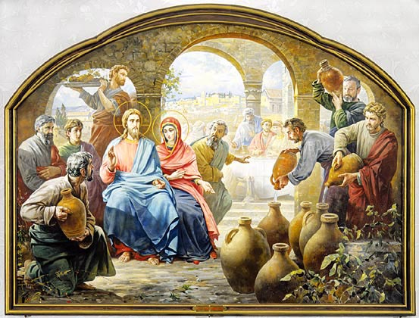
Чудо в Кане Галилейской (Ин. 2, 1-12)

Slide 14
Ин. 2, 1-12:
1. На третий день был брак в Кане Галилейской, и Матерь Иисуса была там.
2. Был также зван Иисус и ученики Его на брак.
3. И как недоставало вина, то Матерь Иисуса говорит Ему: вина нет у них.
4. Иисус говорит Ей: что Мне и Тебе, Жено? еще не пришел час Мой.
5. Матерь Его сказала служителям: что скажет Он вам, то сделайте.
6. Было же тут шесть каменных водоносов, стоявших по обычаю очищения Иудейского, вмещавших по две или по три меры.
7. Иисус говорит им: наполните сосуды водою. И наполнили их до верха.
8. И говорит им: теперь почерпните и несите к распорядителю пира. И понесли.
9. Когда же распорядитель отведал воды, сделавшейся вином, — а он не знал, откуда это вино, знали только служители, почерпавшие воду, — тогда распорядитель зовет жениха
10. и говорит ему: всякий человек подает сперва хорошее вино, а когда напьются, тогда худшее; а ты хорошее вино сберег доселе.
11. Так положил Иисус начало чудесам в Кане Галилейской и явил славу Свою; и уверовали в Него ученики Его.
12. После сего пришел Он в Капернаум, Сам и Матерь Его, и братья его, и ученики Его; и там пробыли немного дней.

Slide 15
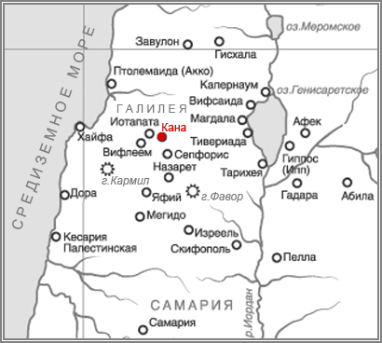
1-2 ст.: «На третий день был брак в Кане Галилейской, и Матерь Иисуса была там. Был также зван Иисус и ученики Его на брак».
Зигабен: «на третий день после того, как Иисус Христос вышел из пустыни». Но вероятнее на 3 день после призвания Нафанаила
Кана, маленький городок, находившийся в 2-3 часах ходьбы к северу от Назарета, называлась Галилейской в отличии от другой – располагавшейся близ города Тира.
По Преданию это был брак Симона Зилота, сына Иосифа Обручника, поэтому Пресвятая Дева и Сам Спаситель были приглашены на него как родственники

Slide 16
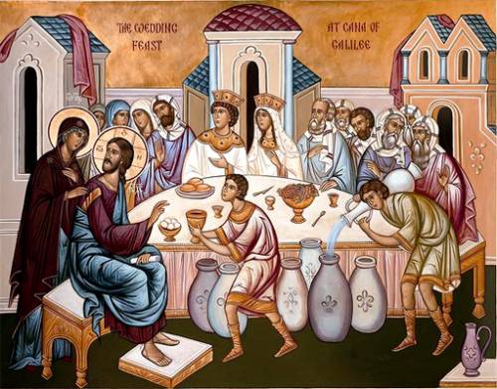
3-5 ст.: «И как недоставало вина, то Матерь Иисуса говорит Ему: вина нет у них. Иисус говорит Ей: что Мне и Тебе, Жено? еще не пришел час Мой. Матерь Его сказала служителям: что скажет Он вам, то сделайте».
Блж. Феофилакт: «Еще не пришел час Мой", – сказал не потому, будто подлежит зависимости от времени или наблюдает известные часы (ибо как прилично сие Творцу времен и веков?), но потому, что все совершает в приличное время».
Свт. Иоанн Златоуст: «Она хотела и гостям угодить, и Себя прославить чрез Сына. Может быть, Она при этом имела в мыслях что-либо человеческое, подобно Его братьям, которые говорили: яви Себе мирови (Ин. 7, 4), желая приобрести и себе славу Его чудесами. Поэтому-то и Христос так сильно отвечал ей: что Мне и Тебе, Жено? не у прииде час Мой»
Свт. Игнатий Кавказский: «Божия Матерь милосердствует и желает исправить недостаток. Иисус Христос от недостатка пищи и пития духовных, принес Себя как пищу и питие. Прошение Божией Матери не заключало в себе ничего не предосудительного и было исполнено».
Св. Иоанн Златоуст объединяет эти слова по смыслу с такими выражениями, как «Никто же не возложил на него руки, так как не пришел час Его» и т.д. Таким образом, час Иисуса Христа есть час Его Страстей.
«Как человечество пало в связи с ходатайством первозаветной Евы, так и здесь сейчас ходатайство Евой Новозаветной»
Блж. Феофилакт: «Он делает Ей упрек, и не без основания»
Или Иисус имел в виду, что еще не все вино, припасенное на свадьбу, вышло полностью.
Однако здесь в слове Жено нет непочтительности, – это обычное обращение, принятое на Востоке

Slide 17
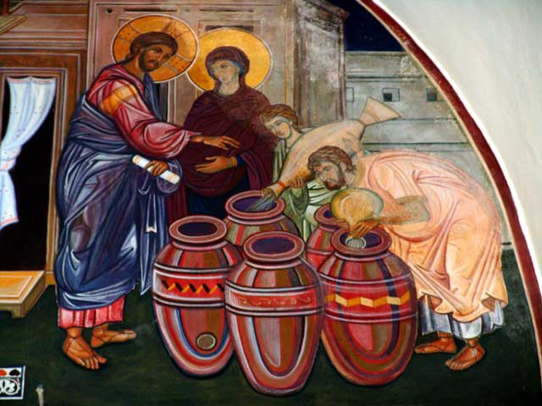
6-10 ст.: «Было же тут шесть каменных водоносов, стоявших по обычаю очищения Иудейского, вмещавших по две или по три меры. Иисус говорит им: наполните сосуды водою. И наполнили их до верха. И говорит им: теперь почерпните и несите к распорядителю пира. И понесли. Когда же распорядитель отведал воды, сделавшейся вином, — а он не знал, откуда это вино, знали только служители, почерпавшие воду, — тогда распорядитель зовет жениха и говорит ему: всякий человек подает сперва хорошее вино, а когда напьются, тогда худшее; а ты хорошее вино сберег доселе».
«мера» или «бат» равнялся, по нашим мерам, полутора ведрам; так что там могло быть от 18 до 27 ведер вина
«Когда напьются» не нужно понимать, что на этой свадьбе все были пьяны, речь здесь идет об общем обычае, а не в применении к данному случаю. Господь Иисус Христос не принял бы участия в пиршестве, где многие могли быть пьяны.
Зигабен: «Прислужников пира делает прислужниками чуда, чтобы они сами были свидетелями этого дела. Но почему Сам Иисус Христос одним словом не наполнил водоносов, но приказал служителям? Чтобы не показалось это призрачным, чтобы черпавшие воду сами заставили молчать порицающих это чудо»

Slide 18
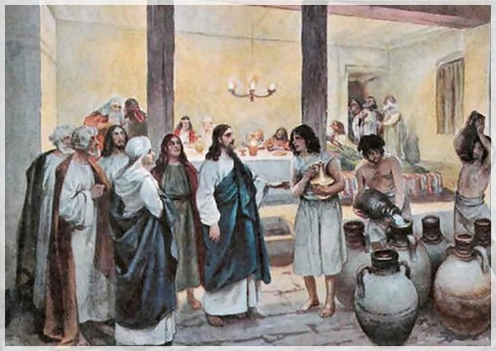
11-12 ст.: «Так положил Иисус начало чудесам в Кане Галилейской и явил славу Свою; и уверовали в Него ученики Его. После сего пришел Он в Капернаум, Сам и Матерь Его, и братья его, и ученики Его; и там пробыли немного дней».
Св. Филарет: «Чудо в Кане Галилейской было не первым, до него были еще чудеса, иначе бы Божия Матерь не просила так»
Блж. Феофилакт: «если сие чудо и есть начало чудес, то не всех, а только совершенных в Кане Галилейской; так как Он совершил разные чудеса в Кане, то им оно - начало.»
Блж. Феофилакт: «Слова: «ученики Его уверовали в Него» понимай так, что они возымели большую и крепчайшую веру в Него. Они и прежде, конечно, веровали, но веровали не так твердо».
Именно Kапернаум становится постоянным местопребыванием Христа и Его семьи

Slide 19
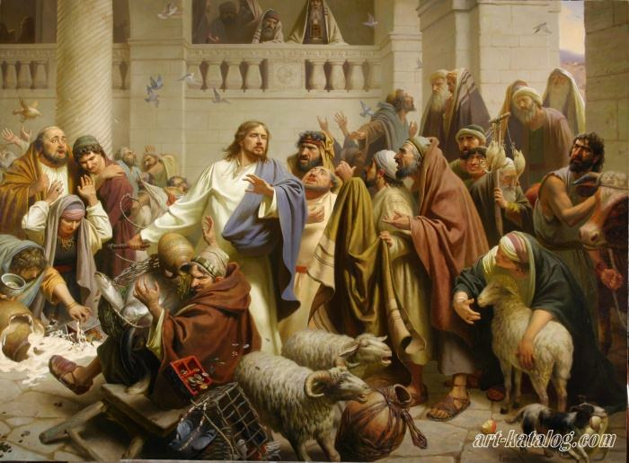
Изгнание торгующих из Храма (Ин. 2, 13-25)

Slide 20
Ин. 2, 13-25:
13. Приближалась Пасха Иудейская, и Иисус пришел в Иерусалим
14. и нашел, что в храме продавали волов, овец и голубей, и сидели меновщики денег.
15. И, сделав бич из веревок, выгнал из храма всех, также и овец и волов; и деньги у меновщиков рассыпал, а столы их опрокинул.
16. И сказал продающим голубей: возьмите это отсюда и дома Отца Моего не делайте домом торговли.
17. При сем ученики Его вспомнили, что написано: ревность по доме Твоем снедает Меня.
18. На это Иудеи сказали: каким знамением докажешь Ты нам, что имеешь власть так поступать?
19. Иисус сказал им в ответ: разрушьте храм сей, и Я в три дня воздвигну его.
20. На это сказали Иудеи: сей храм строился сорок шесть лет, и Ты в три дня воздвигнешь его?
21. А Он говорил о храме тела Своего.
22. Когда же воскрес Он из мертвых, то ученики Его вспомнили, что Он говорил это, и поверили Писанию и слову, которое сказал Иисус.
23. И когда Он был в Иерусалиме на празднике Пасхи, то многие, видя чудеса, которые Он творил, уверовали во имя Его.
24. Но Сам Иисус не вверял Себя им, потому что знал всех
25. и не имел нужды, чтобы кто засвидетельствовал о человеке, ибо Сам знал, что в человеке.

Slide 21
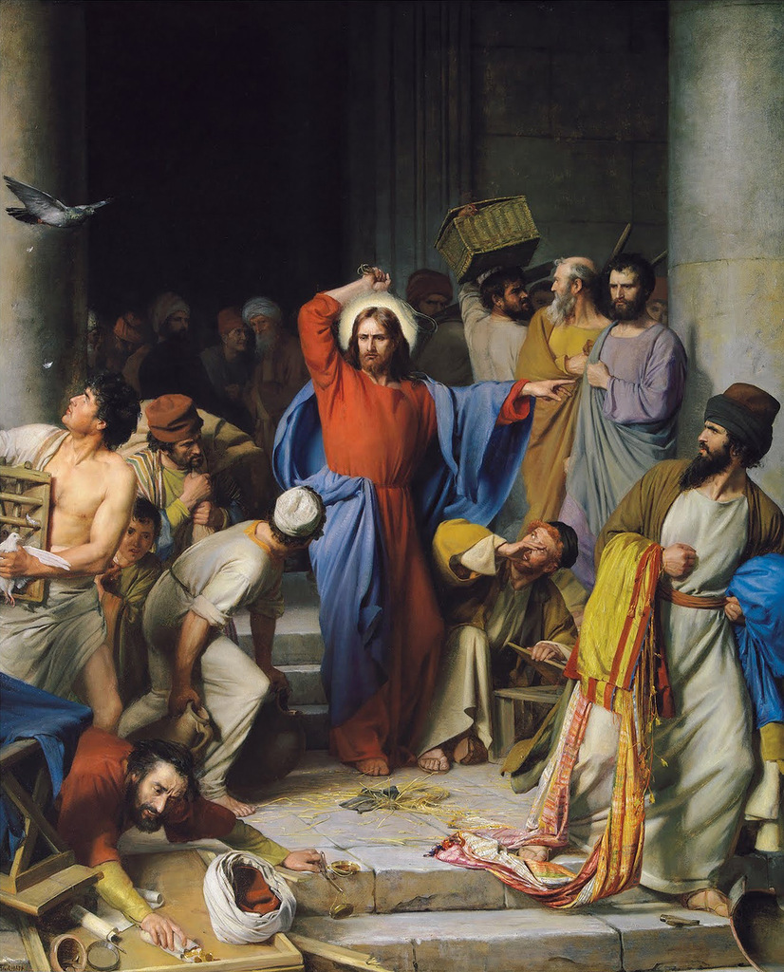
15 ст.: «И, сделав бич из веревок, выгнал из храма всех, также и овец и волов; и деньги у меновщиков рассыпал, а столы их опрокинул».
Еевреи превратили «двор язычников» в базарную площадь: согнали туда жертвенный скот, поставили клетки с птицами, устроили лавки для продажи всего необходимого при жертвоприношениях и открыли разменные кассы. Паломникам приходилось менять свои римские деньги, на священные сикли, и размен этот приносил большой доход меновщикам. Стремясь к наживе, евреи торговали в храмовом дворе и другими предметами, не имевшими никакого отношения к жертвоприношению, например, волами. Сами первосвященники занимались разведением голубей для продажи их по высоким ценам.

Slide 22
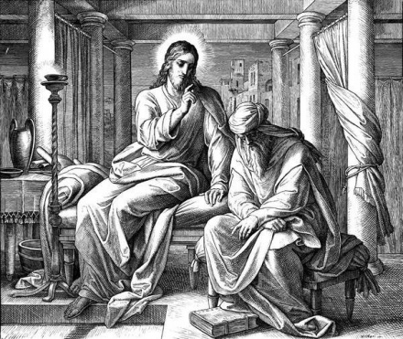
Беседа Господа с Никодимом (Ин. 3, 1-21).

Slide 23
Ин. 3, 1-21:
1. Между фарисеями был некто, именем Никодим, один из начальников Иудейских.
2. Он пришел к Иисусу ночью и сказал Ему: Равви! мы знаем, что Ты учитель, пришедший от Бога; ибо таких чудес, какие Ты творишь, никто не может творить, если не будет с ним Бог.
3. Иисус сказал ему в ответ: истинно, истинно говорю тебе, если кто не родится свыше, не может увидеть Царствия Божия.
4. Никодим говорит Ему: как может человек родиться, будучи стар? неужели может он в другой раз войти в утробу матери своей и родиться?
5. Иисус отвечал: истинно, истинно говорю тебе, если кто не родится от воды и Духа, не может войти в Царствие Божие.
6. Рожденное от плоти есть плоть, а рожденное от Духа есть дух.
7. Не удивляйся тому, что Я сказал тебе: должно вам родиться свыше.
8. Дух дышит, где хочет, и голос его слышишь, а не знаешь, откуда приходит и куда уходит: так бывает со всяким, рожденным от Духа.
9. Никодим сказал Ему в ответ: как это может быть?
10. Иисус отвечал и сказал ему: ты — учитель Израилев, и этого ли не знаешь?
11. Истинно, истинно говорю тебе: мы говорим о том, что знаем, и свидетельствуем о том, что видели, а вы свидетельства Нашего не принимаете.
12. Если Я сказал вам о земном, и вы не верите, — как поверите, если буду говорить вам о небесном?
13. Никто не восходил на небо, как только сшедший с небес Сын Человеческий, сущий на небесах.
14. И как Моисей вознес змию в пустыне, так должно вознесену быть Сыну Человеческому,
15. дабы всякий, верующий в Него, не погиб, но имел жизнь вечную.
16. Ибо так возлюбил Бог мир, что отдал Сына Своего Единородного, дабы всякий верующий в Него, не погиб, но имел жизнь вечную.
17. Ибо не послал Бог Сына Своего в мир, чтобы судить мир, но чтобы мир спасен был чрез Него.
18. Верующий в Него не судится, а неверующий уже осужден, потому что не уверовал во имя Единородного Сына Божия.
19. Суд же состоит в том, что свет пришел в мир; но люди более возлюбили тьму, нежели свет, потому что дела их были злы;
20. ибо всякий, делающий злое, ненавидит свет и не идет к свету, чтобы не обличились дела его, потому что они злы,
21. а поступающий по правде идет к свету, дабы явны были дела его, потому что они в Боге соделаны.

Slide 24



Композиция беседы с Никодимом
Беседа направлена на поражение ложных воззрений фарисейства на Царство Божье и условий вступления человека в это Царство. Разделяется на три части:
Духовное возрождение как основное требование для входа в Царство Божье;
Искупление человечества крестными страданиями Сына Божья, без чего невозможно было бы наследование людьми Царства Божья;
Сущность суда над людьми, не уверовавшими в Сына Божья.

Slide 25
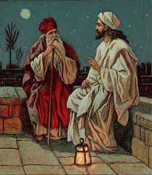
1-2 ст.: «Между фарисеями был некто, именем Никодим, один из начальников Иудейских. Равви! мы знаем, что Ты учитель, пришедший от Бога; ибо таких чудес, какие Ты творишь, никто не может творить, если не будет с ним Бог.
Духовное возрождение как необходимое требование для входа в Царство Божье
Никодим был один из иудейских начальников, т. е. член синедриона, следовательно принадлежал к числу раввинов или книжников. Слушая проповедь Христа он пришел как и многие другие, к убеждению, что Христос есть посланник Божий. И пришел узнать узнать, не Он ли тот ожидаемый Мессия
Свт. Иоанн Златоуст: «Он (Никодим) был благорасположен ко Христу, но не столько, сколько следовало, и не с надлежащею мыслию о Нем: он был еще подвержен иудейским слабостям. Потому он и приходил ночью, боясь сделать это днем».

Slide 26
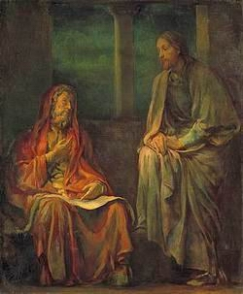
3-4 ст.: «Иисус сказал ему в ответ: истинно, истинно говорю тебе, если кто не родится свыше, не может увидеть Царствия Божия. Никодим говорит Ему: как может человек родиться, будучи стар? неужели может он в другой раз войти в утробу матери своей и родиться? Иисус отвечал: истинно, истинно говорю тебе, если кто не родится от воды и Духа, не может войти в Царствие Божие. Рожденное от плоти есть плоть, а рожденное от Духа есть дух».
Христос и открывает ему яснее способ рождения духовного. Ибо человек, состоя из двух частей, из души и тела, имеет и образ рождения двучастный. Вода, видимо принимаемая, действует к очищению тела, а Дух, невидимо соединяющийся, - к возрождению невидимой души. Если ты спрашиваешь, как вода может родить, то и Я спрошу, как семя, которое само водообразно, может образоваться в человека? Посему как над семенем телесным все совершает благодать Божия, так и при крещении предлежит вода, но все совершает Дух и молитвенное призывание, а особенно присутствие Бога. Ибо в воде сей совершаются знаки и образ погребения и воскресения. Три погружения - знак тридневного погребения; потом человек воскресает (выныряет), как Господь, нося светлую и чистую одежду нетления, а тление погрузив в воде.
Христос сразу же исправляет представление современного фарисейства на участие в Мессианском Царстве – необходимое условие не принадлежность к роду Авраамова, соблюдение закона Моисеева, а рождение свыше, нравственное духовное перерождение человека.
Свт. Иоанн Златоуст: «Ибо рождение чрез крещение, внося в душу свет, дает ей возможность видеть или познавать Царствие Божие»
Никодим как представитель общего духа иудейства того времени понимал это Царство в чисто физическом виде, на земле. Поэтому он и буквально, физически понял слова Христа, говорит о плотском рождении
Христос разъясняет дальше, что раз Царство Небесное, духовное, то и чтобы попасть в него нужно родиться свыше. Как? С помощью воды и Духа Святого.

Slide 27
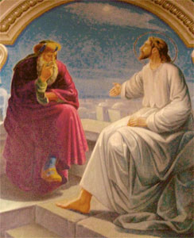
7-8 ст.: «Не удивляйся тому, что Я сказал тебе: должно вам родиться свыше. Дух дышит, где хочет, и голос его слышишь, а не знаешь, откуда приходит и куда уходит: так бывает со всяким, рожденным от Духа»
Господь разъясняет образ духовного рождения в сравнении. В духовном возрождении человеку доступна наблюдению только перемена, которая происходит в нем самом, но возрождающая сила и способ, которым она действует, а также пути, по которым она приходит, — все это для человека таинственно и неуловимо. Также как мы чувствуем на себе действие ветра: слышим «голос его», но не видим и не знаем, откуда приходит он и куда несется, столь свободный в своем стремлении и на зависящий от нашей воли. Подобно этому и действие Духа Божья, нас возрождающего: очевидно и ощущаемо, но таинственно и необъяснимо.

Slide 28
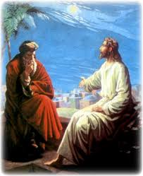
9-12 ст.: «Никодим сказал Ему в ответ: как это может быть? Иисус отвечал и сказал ему: ты — учитель Израилев, и этого ли не знаешь? Истинно, истинно говорю тебе: мы говорим о том, что знаем, и свидетельствуем о том, что видели, а вы свидетельства Нашего не принимаете. Если Я сказал вам о земном, и вы не верите, — как поверите, если буду говорить вам о небесном?»
Далее Христос говорит, что Он Сам и ученики Его возвещают новое учение, которое основывается непосредственно на знании и созерцании истины. Он в отличии от фарисеев истинный Учитель
Господь обличает не столько самого Никодима, сколько все высокомерное фарисейское учительство, которое, взяв ключ от понимания тайн Царства Божья, ни само не входило в него, ни других не допускало войти. Фарисеи должны были знать учения о необходимости духовного возрождения, так как в Ветхом Завете часто встречалась мысль о необходимости обновления человека, о даровании ему Богом сердца плотного вместо каменного (Иез. 36, 26). Еще царь Давид молился: "Сердце чистое сотвори во мне, Боже, и дух правый обнови внутри меня" (Пс. 50, 12)
Зигабен: «Обличает его не в лукавстве, но в тупости и непонятливости. Ему, как учителю, следовало бы знать это из Писаний, так как книги иудейские содержат в себе образы духовного возрождения; например, переход через Чермное море, где море служило образом воды, а облако – образом Духа (сказание о Неемане прокаженном: как он омылся в Иордане, и возвратилось к нему тело его, как молодого отрока, и многие другие)».
Если Я говорю вам о земном, то есть о духовном возрождении человека, которое можно понять из внутреннего опыта, и вы не понимаете, то что вы скажите, когда Я буду говорить о небесном – о возвышенных тайнах Божества, Троичности, Предвечном совете, Боговоплощении и т.д., что превышает познание человека.

Slide 29

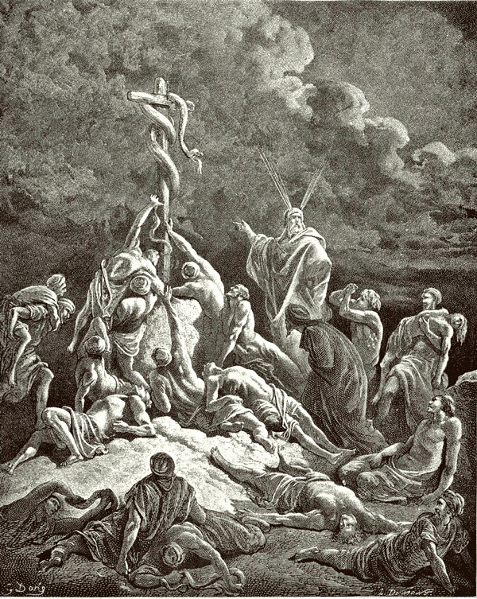
13-16 ст.: «Никто не восходил на небо, как только сшедший с небес Сын Человеческий, сущий на небесах. И как Моисей вознес змию в пустыне, так должно вознесену быть Сыну Человеческому, дабы всякий, верующий в Него, не погиб, но имел жизнь вечную. Ибо так возлюбил Бог мир, что отдал Сына Своего Единородного, дабы всякий верующий в Него, не погиб, но имел жизнь вечную».
2. Искупление человечества крестными страданиями Сына Божья
Образ спасения – Крестные страдания и смерть Сына Человеческого. Это и есть именно то небесное, чего нельзя постигнуть земной мыслью. Как на прообраз Своего крестного подвига Господь указывает на медного змия, вознесенного Моисеем в пустыне. Моисей воздвиг перед израильтянами медного змия, чтобы они, поражаемые змеями, получали исцеление, взирая на этого змия. Так и весь род человеческий, пораженный язвой греха, живущего во плоти, получает исцеление, с верою взирая на Христа
Но кто из людей может взойти на небо и проникнуть в таинственную область Божественной жизни? Никто, кроме Сына Человеческого, Который и сойдя на землю, не покинул небес
И цель этого сошествия было в спасение всех людей, которые с верою будет взирать на Иисуса Христа Сына Человеческого. А причина - в Божественная любви к падшему человечеству.
Вечная жизнь устраивается в человеке благодатью Святого Духа, а доступ к этой благодати люди получают через искупительную смерть Иисуса Христа.

Slide 30
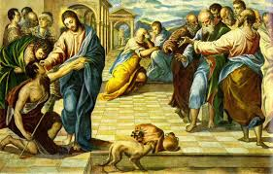
18-21 ст.: «Верующий в Него не судится, а неверующий уже осужден, потому что не уверовал во имя Единородного Сына Божия. Суд же состоит в том, что свет пришел в мир; но люди более возлюбили тьму, нежели свет, потому что дела их были злы; ибо всякий, делающий злое, ненавидит свет и не идет к свету, чтобы не обличились дела его, потому что они злы, а поступающий по правде идет к свету, дабы явны были дела его, потому что они в Боге соделаны».
3. Сущность суда над людьми, не уверовавшими в Сына Божья
Свт. Иоанн Златоуст: «Люди наказываются за то, что не хотят оставить тьму и поспешить к свету. Таким образом, Христос лишает их всякого оправдания. Если бы, говорит Он, Я пришел только наказывать и требовать у них отчета в делах, то они могли бы сказать: мы поэтому-то и удалились от Тебя. Но Я пришел освободить их от тьмы и привести к свету. Кто же помиловал бы человека, не хотящего из тьмы выйти к свету?»
Фарисеи думали, что дело Мессии будет состоять в суде над иноверными народами. Господь же поясняет, что Он послан теперь не для суда, но для спасения мира. Неверующие же сами себя осудят, ибо с этим неверием обнаружится их любовь к тьме и ненависть к свету, происходящая от их любви к темным делам.

Slide 31
Домашнее задание
Последнее свидетельство Иоанна Крестителя об Иисусе Христе пред учениками (Ин. 3, 22-36).
Заключение Иоанна Предтечи в темницу (Мф. 14, 3-5; Мк. 6, 17-20; Лк. 3, 19-20).
Возвращение в Галилею. Беседа с самарянкой (Ин. 4, 1-42).

